Slide 1
InCitesの使い方
2019年5月
北海道大学附属図書館

Slide 2
目次（1）
1. InCites（インサイツ）とは
2. ユーザ登録
3. 基本的な操作
4. 他大学と比較する
5. 研究者の業績を把握する
（1）注意事項
（2）研究者IDの調べ方
（3）研究者ID取得済の場合
（4）研究者ID未取得の場合
6. 部局の業績を把握する
（1）注意事項
（2）部局名表記の調べ方
（3）部局名での検索

Slide 3
目次（2）
7. Web of Scienceにおける検索履歴・論文データの
保存と読み出し
（1）検索履歴の保存
（2）検索履歴の読み出し
（3）論文データのマークリストへの追加
（4）マークリスト上の論文データの保存
（5）マークリスト上の論文データの削除
（6）マークリスト上の論文データのエクス
ポート
（7）マークリストへの論文データの読み出し
8. マニュアル・参考情報

Slide 4
目次（1）
1. InCites（インサイツ）とは
2. ユーザ登録
3. 基本的な操作
4. 他大学と比較する
5. 研究者の業績を把握する
（1）注意事項
（2）研究者IDの調べ方
（3）研究者ID取得済の場合
（4）研究者ID未取得の場合
6. 部局の業績を把握する
（1）注意事項
（2）部局名表記の調べ方
（3）部局名での検索

Slide 5
1. InCites（インサイツ）とは
研究論文、及びその被引用情報を元にした研究業績の分析ツール。Web of Science の提供元である Clarivate Analytics（クラリベイト・アナリティクス）社の製品。Web of Science 収録の論文データを元に作成されている。
論文がどれだけ引用されたか（被引用数）を基準として、研究者や、研究機関の研究力を計測するための様々な指標を提供しており、国内外の調査等にも使用されている。
自分や任意の研究者、部局、大学等の業績を、客観的なデータで把握したり、他と比較することが可能。

Slide 6
1. InCites（インサイツ）とは
＜利用可能な指標の例＞
基本的な指標
Web of Science Documents - Web of Science に収録されている論文数
Times Cited - 論文集合の被引用数の総数
Citation Impact - 1論文あたりの平均被引用数 (Times Cited ÷ Web of Science Documents)
分野別被引用数による指標
% Documents in Top 10% - 分野、出版年、ドキュメントタイプが同じ論文集合の中で被引用数が上位10%に入っている論文の割合。研究の卓越性を示す

Slide 7
1. InCites（インサイツ）とは
世界水準との比較
Category Normalized Citation Impact (CNCI) - 相対被引用度と訳される。分野、出版年、ドキュメントタイプが同じ論文集合で Citation impact を比較したときの相対値
国際共著をはかる指標
% International Collaborations - 国際共著論文の割合。研究の国際性を示す

Slide 8
目次（1）
1. InCites（インサイツ）とは
2. ユーザ登録
3. 基本的な操作
4. 他大学と比較する
5. 研究者の業績を把握する
（1）注意事項
（2）研究者IDの調べ方
（3）研究者ID取得済の場合
（4）研究者ID未取得の場合
6. 部局の業績を把握する
（1）注意事項
（2）部局名表記の調べ方
（3）部局名での検索

Slide 9
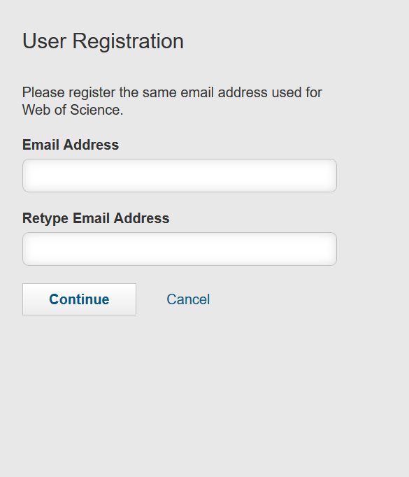
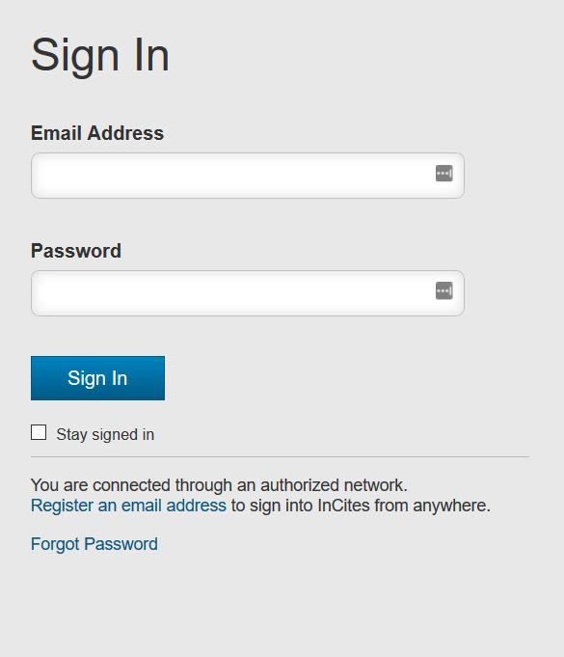
2. ユーザ登録
利用の前にユーザ登録が必要
※ ID・パスワードは Web of Science 等と共通
① 以下URLにアクセス
https://incites.clarivate.com
③ メールアドレスを入力し
「Contitue」をクリック
② Register an email address
をクリック

Slide 10
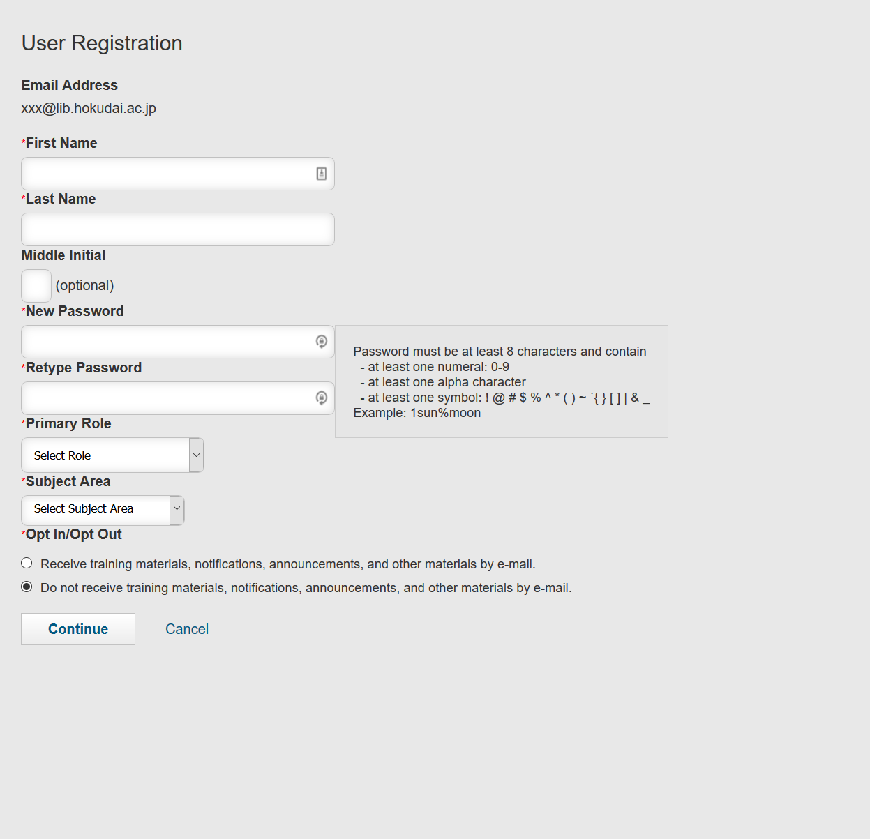
2. ユーザ登録
＜パスワード設定ルール＞
下記を全て含む8文字以上
・数字
・アルファベット
・記号
④ 必要な情報を入力し
最後に「Continue」をクリック

Slide 11
目次（1）
1. InCites（インサイツ）とは
2. ユーザ登録
3. 基本的な操作
4. 他大学と比較する
5. 研究者の業績を把握する
（1）注意事項
（2）研究者IDの調べ方
（3）研究者ID取得済の場合
（4）研究者ID未取得の場合
6. 部局の業績を把握する
（1）注意事項
（2）部局名表記の調べ方
（3）部局名での検索

Slide 12
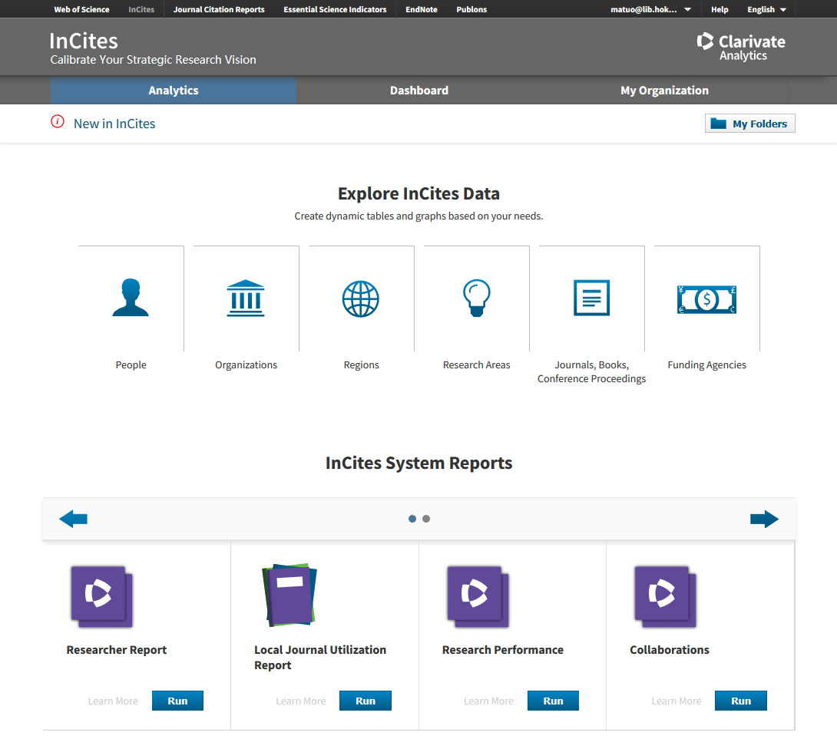
3. 基本的な操作
Analytics:
様々な
分析への
入口 ［この画面］
My Folders:
保存した
データを
呼び出す
機関別
分野別
資金提供機関別
研究者別
国別
雑誌別
InCites System
Reports:
あらかじめ
作成された
レポートが
表示される

Slide 13
3. 基本的な操作
任意の
アイコンを
クリック
条件設定
フィルター
グラフ表示
エリア
以下の項目を設定可能
●データセット（InCItes Dataset
／Web of Scienceから送信した
データセットなど）
●条件設定フィルター（期間／
機関名／機関タイプ／国・地
域／グループ／ドキュメント
タイプ／分野 など）
●閾値設定フィルター（論文数
／被引用数 など）
結果表示
エリア

Slide 14
目次（1）
1. InCites（インサイツ）とは
2. ユーザ登録
3. 基本的な操作
4. 他大学と比較する
5. 研究者の業績を把握する
（1）注意事項
（2）研究者IDの調べ方
（3）研究者ID取得済の場合
（4）研究者ID未取得の場合
6. 部局の業績を把握する
（1）注意事項
（2）部局名表記の調べ方
（3）部局名での検索

Slide 15
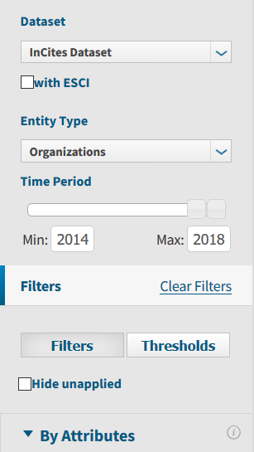
4. 他大学と比較する
事例）2014～2018年において、国立7大学のTop10%論文の割合を比較
条件設定フィルター
①以前の条件設定をクリアするため
「Clear Filters」をクリック
②「Time Period」
で
2014～2018年
を指定

Slide 16
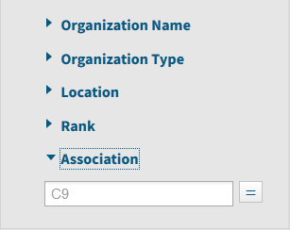
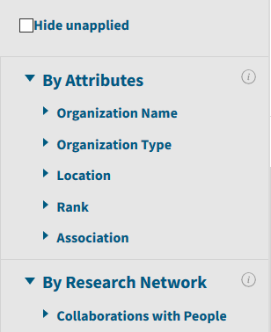
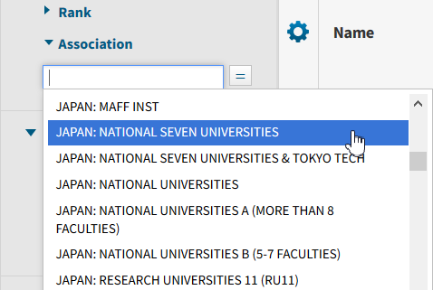
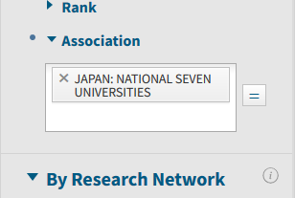
4. 他大学と比較する
条件設定フィルター
「By Attributes」の
「Association」をクリック
現れた入力域をクリック
プルダウンから
「JAPAN: NATIONAL SEVEN UNIVERSITES」
を選択
選択したものがセットされた

Slide 17
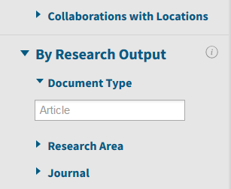
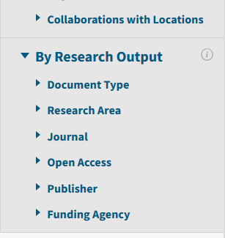
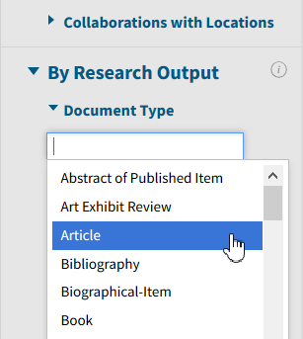
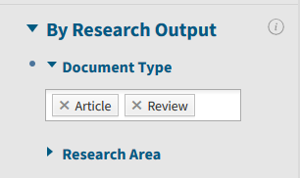
4. 他大学と比較する
条件設定フィルター
「By Research Output」の
「Document Type」
をクリック
現れた入力域をクリック
プルダウンから
「Article」と
「Review」を
1つずつ選択
選択したものがセットされた
最後に必ず
「Update Results」
をクリック

Slide 18
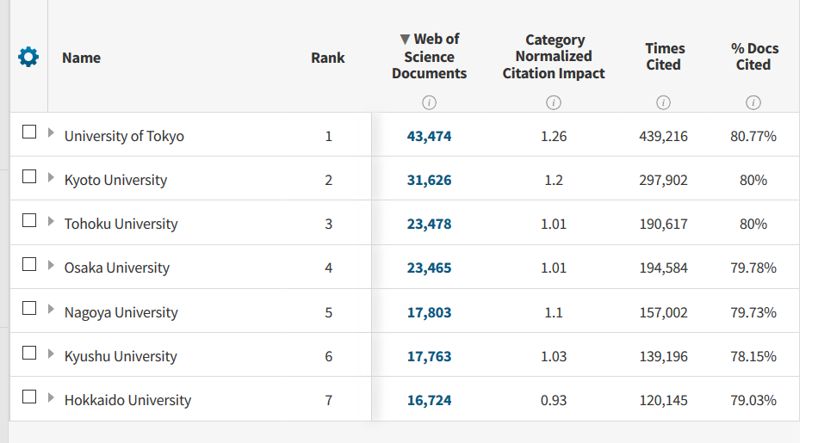
4. 他大学と比較する
結果表示エリア
① この表に
「Top10%論文数の割合」を追加する
② 歯車マークを
クリック

Slide 19
4. 他大学と比較する
「Browse Indicators」
をクリック
「Productivity」
をクリック

Slide 20
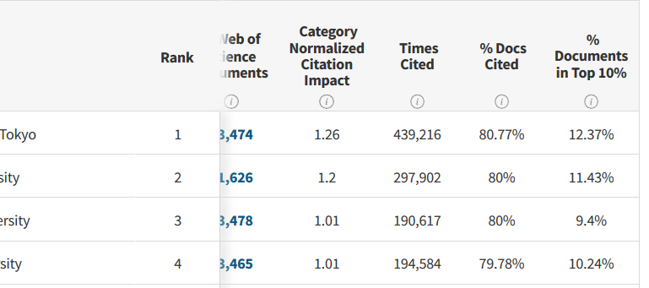
4. 他大学と比較する
「% Documents in Top 10%」の
「Add」をクリックし
最後に
「Done」
をクリック
項目が追加
された

Slide 21
目次（1）
1. InCites（インサイツ）とは
2. ユーザ登録
3. 基本的な操作
4. 他大学と比較する
5. 研究者の業績を把握する
（1）注意事項
（2）研究者IDの調べ方
（3）研究者ID取得済の場合
（4）研究者ID未取得の場合
6. 部局の業績を把握する
（1）注意事項
（2）部局名表記の調べ方
（3）部局名での検索

Slide 22
5. 研究者の業績を把握する －（1）注意事項
研究者の業績を調査する際は、以下の事項に注意する必要がある。
同姓同名の研究者が存在する
同一の研究者であっても、改姓等や、掲載雑誌による表記の違いが存在する
InCites（及びWeb of Science）の場合、著者のフルネームが入力されているのは2008年以降の論文データに限られている（それ以前のデータは、姓＋名のイニシャル）
2008年以降の論文データであっても、掲載雑誌によっては、姓＋名のイニシャルとなっている

Slide 23
5. 研究者の業績を把握する －（1）注意事項
研究者を一意に識別するID（以下、研究者IDという）として、 Web of Science ResearcherID、 ORCID iD（オーキッドID）があり、そのいずれかを取得している研究者であれば、業績を把握するのは容易。 ただし、研究者IDを取得していない方も多い
まず始めに、その研究者が研究者IDを取得しているかどうか調べる必要がある

Slide 24
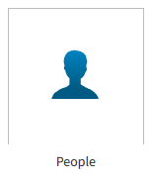
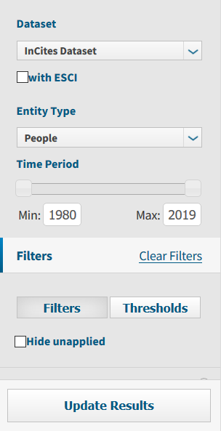
5. 研究者の業績を把握する －（2）研究者IDの調べ方
事例）大隅良典氏（2016年ノーベル生理学・医学賞受賞者）の研究者IDを調べる
条件設定フィルター
以前の条件設定をクリアするため
「Clear Filters」をクリック

Slide 25
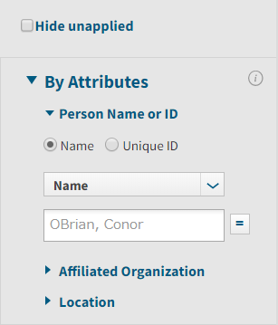
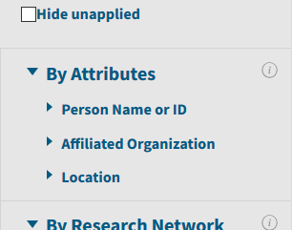
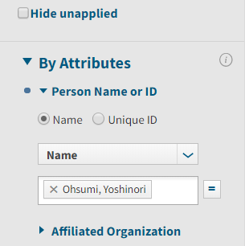
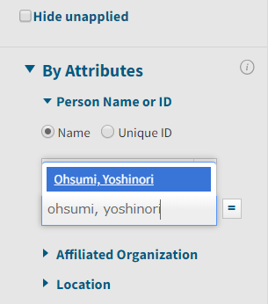
5. 研究者の業績を把握する －（2）研究者IDの調べ方
条件設定フィルター
「By Attributes」の
「Person Name or ID」
をクリック
現れた入力域をクリック
選択したものがセットされた
②該当するものを
クリック
①「ohsumi, yoshinori」
と入力すると
著者が自動検索され
上部に表示される
最後に必ず
「Update Results」
をクリック

Slide 26
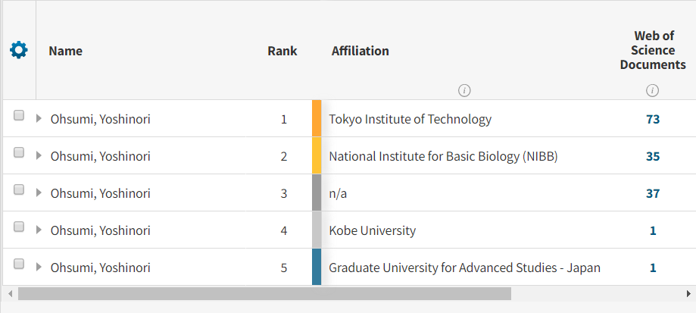
5. 研究者の業績を把握する －（2）研究者IDの調べ方
結果表示エリア
複数の研究者が表示されているが
該当と思われる研究者を見つけ
「Web of Science Documents」
の数字をクリック

Slide 27
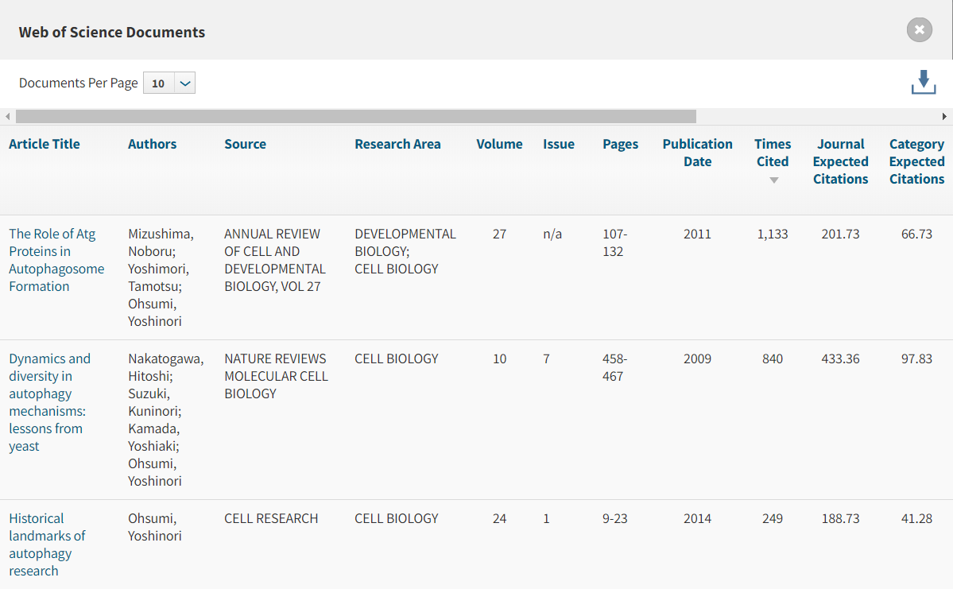
5. 研究者の業績を把握する －（2）研究者IDの調べ方
①「Web of Science」に
収録されている
当該研究者の
論文データが表示される
②この研究者で間違いない
ことを確認し
いずれかの論文タイトルを
クリック

Slide 28
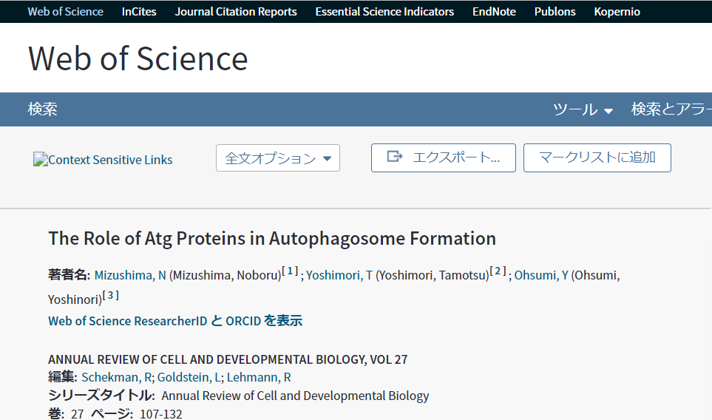
5. 研究者の業績を把握する －（2）研究者IDの調べ方
① 「Web of Science」
の画面が開き
選択した論文データが
表示される
② このような表示があれば
研究者IDを取得している
可能性があるので
クリック

Slide 29
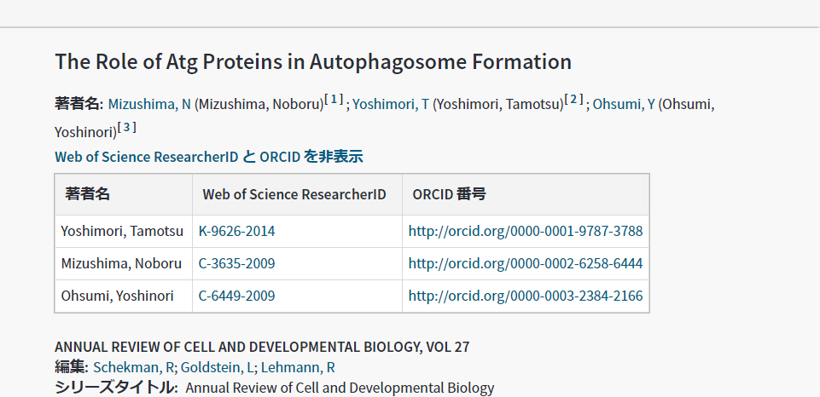
5. 研究者の業績を把握する －（2）研究者IDの調べ方
① 大隅良典氏の研究者IDが
以下のとおり判明した
ReseacherID: C-6449-2009
ORCID iD: 0000-0003-2384-2166
② 各IDをクリックすると
当該研究者の詳細情報が
表示される

Slide 30
5. 研究者の業績を把握する －（3）研究者ID取得済の場合
事例）大隅良典氏（ORCID iD = 0000-0003-2384-2166）の業績を調べる
条件設定フィルター
以前の条件設定をクリアするため
「Clear Filters」をクリック

Slide 31
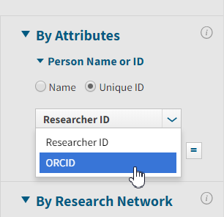
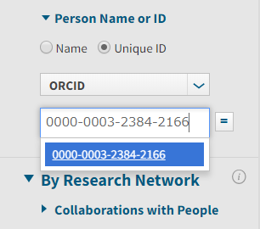
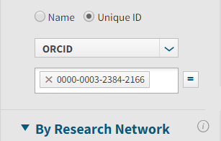
5. 研究者の業績を把握する －（3）研究者ID取得済の場合
条件設定フィルター
① Unique IDを
クリック
「By Attributes」の
「Person Name or ID」
をクリック
② ORCIDを
選択
選択したものがセットされた
① IDを入力すると
自動検索され
ヒットしたIDが
表示される
② 該当のものを
クリック
最後に必ず
「Update Results」
をクリック

Slide 32
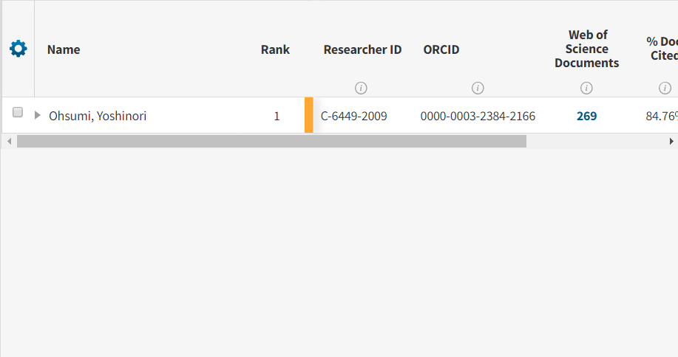
5. 研究者の業績を把握する －（3）研究者ID取得済の場合
結果表示エリア
大隅良典氏の
データが表示された

Slide 33
5. 研究者の業績を把握する －（4）研究者ID未取得の場合
問題点と解決策
当該研究者の論文はどれなのかを同定するには様々な問題（同姓同名など）があるため、研究者ID未取得の場合、InCitesでは困難
Web of Scienceを使用して当該研究者の論文リストを作成し、それをInCitesに読み込んで分析するのが良い

Slide 34
5. 研究者の業績を把握する －（4）研究者ID未取得の場合
事例）鈴木章氏（2010年ノーベル化学賞受賞者）の業績を調べる
検索の前に、当該研究者の略歴を調べておくと良い
＜鈴木章氏略歴＞
1960年 北海道大学理学研究科博士課程修了
1961年 同工学部合成化学工学科助教授
1973年 同応用化学科教授
1994年 同大停年退官、北海道大学名誉教授
1994年 岡山理科大学教授
1995～2002年 倉敷芸術科学大学教授
（出典）「鈴木章名誉教授ノーベル化学賞受賞決定」 https://www.hokudai.ac.jp/nobel/suzuki/nobel-suzuki.html
（2019-05-13参照）

Slide 35
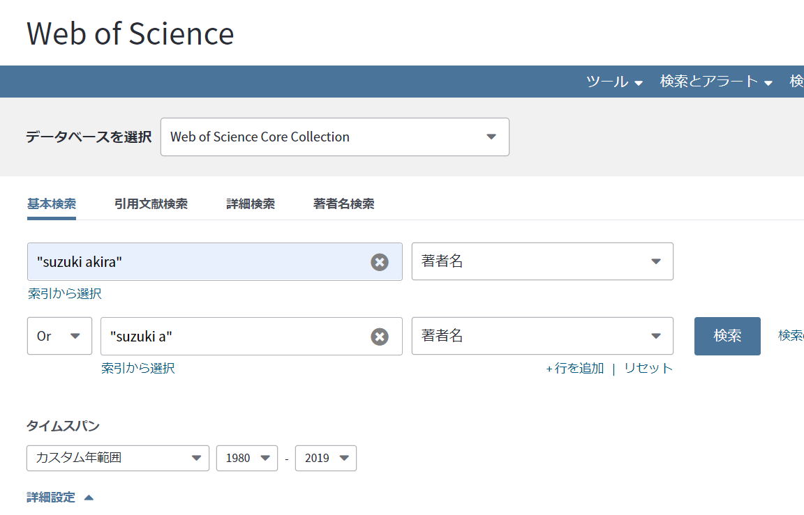
5. 研究者の業績を把握する －（4）研究者ID未取得の場合
ここからは Web of Science を使用
③「姓＋名」と
「姓＋名のイニシャル」の
論理和（Or）検索
※文字列は、全体を
ダブルクォーテーション（”）
でくくる
①「行を追加」をクリックして
入力域を２つにする
② 検索項目を
「著者名」に設定する

Slide 36
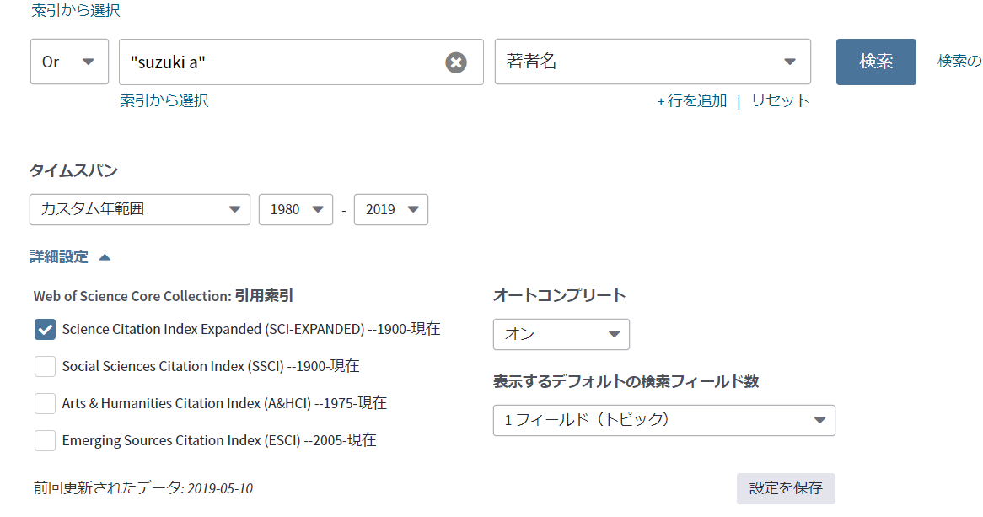
5. 研究者の業績を把握する －（4）研究者ID未取得の場合
①「タイムスパン」で
「カスタム年範囲」
を選択し
前の入力域に
「1980」と入力
※ InCitesの収録範囲は
1980年以降のため
それ以前の論文の
検索は不要
④ 最後に
「検索」
をクリック
② 「詳細設定」をクリックすると
引用索引の一覧が現れる
③ 鈴木氏の研究分野は化学なので
「Science Citation Index Expanded」
のみを指定
※最初は全てチェックされている

Slide 37
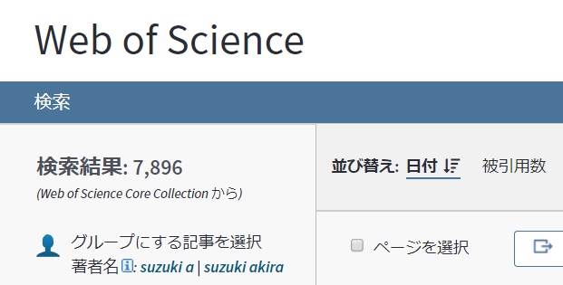
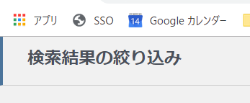
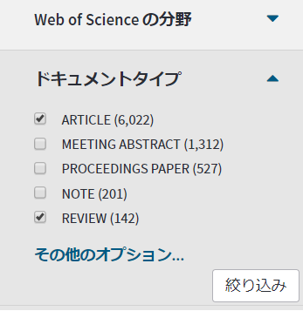
5. 研究者の業績を把握する －（4）研究者ID未取得の場合
ヒット件数が表示された
これから数回に分けて
検索結果を絞り込んでいく
※検索結果の件数は
2019年5月現在
＜絞り込みの第1段階＞
画面左側の
「検索結果の絞り込み」欄で
「ドキュメントタイプ」から
「Article」と「Review」を選択し
「絞り込み」をクリック
※一般に研究業績と見なされるもの
のみに限定。分野によっては、
他のものを含める場合もある

Slide 38
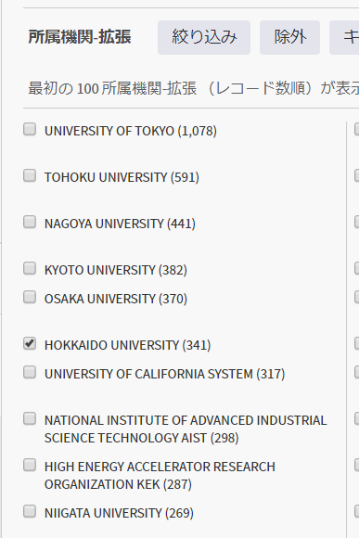
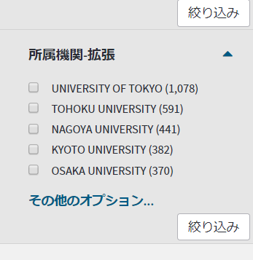
5. 研究者の業績を把握する －（4）研究者ID未取得の場合
＜絞り込みの第2段階＞
「検索結果の絞り込み」欄で
「所属機関-拡張」から
当該研究者の所属大学を
選択する
① 選択したいものが
表示されていないため
「その他のオプション」
をクリック
② 所属大学であった
「HOKKAIDO UNIVERSITY」
にチェックし
最後に「絞り込み」を
クリック

Slide 39
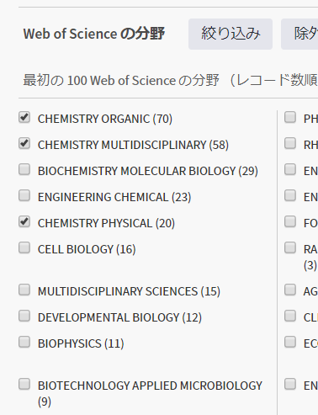
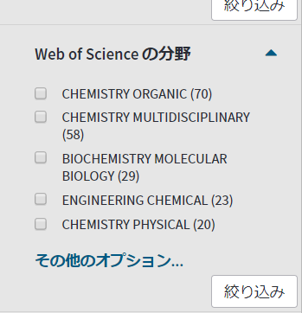
5. 研究者の業績を把握する －（4）研究者ID未取得の場合
＜絞り込みの第３段階＞
「検索結果の絞り込み」欄で
「Web of Science の分野」から
当該研究者の
研究分野を選択する
① 全ての選択肢を
表示するため
「その他のオプション」
をクリック
② 「CHEMISTRY」という
単語が含まれる
全ての分野にチェックし
最後に「絞り込み」を
クリック

Slide 40
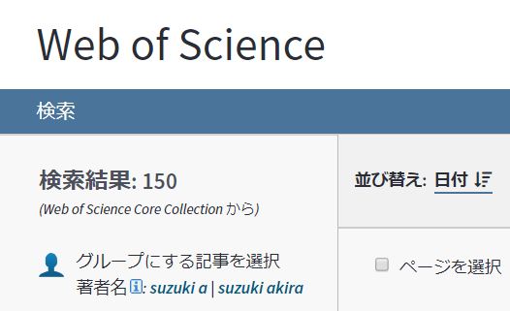
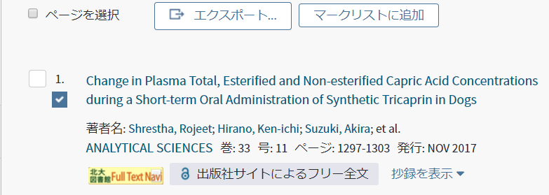
5. 研究者の業績を把握する －（4）研究者ID未取得の場合
この150件について、論文データを1件ずつ確認し、本当に当該研究者の論文かどうか、それぞれ判断する必要がある
150件まで絞り込まれた
※検索結果の件数は
2019年5月現在
この時点で
（1）検索履歴の保存
（2）論文データのマークリスト
への追加 をしておくと良い
※7の(1)及び(3)参照
論文タイトルを
クリックすると
詳細を見ることができる

Slide 41
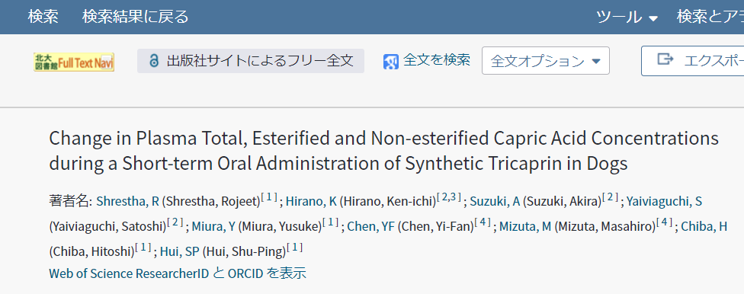
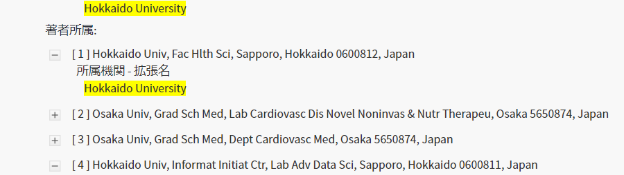
5. 研究者の業績を把握する －（4）研究者ID未取得の場合
＜判定例１＞
①「Suzuki, Akira」の右肩に
[ 2 ] とあるので
画面下の「著者所属」欄の
[ 2 ] のところを確認
② 所属が「Osaka Univ」なので
当該研究者の論文ではない

Slide 42
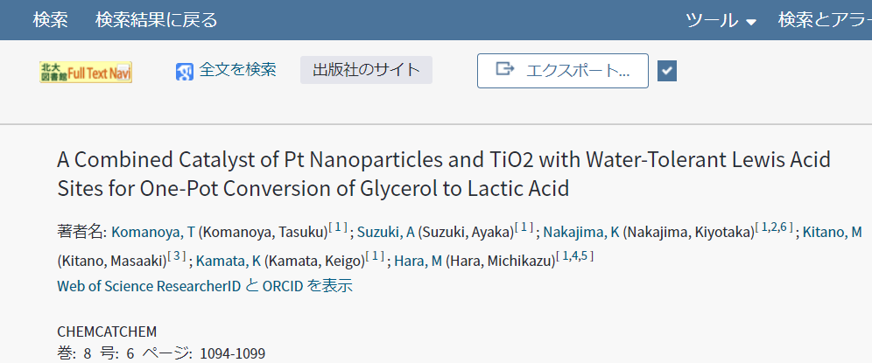
5. 研究者の業績を把握する －（4）研究者ID未取得の場合
＜判定例２＞
著者名は
「Suzuki, Ayaka」であり
当該研究者の論文ではない

Slide 43
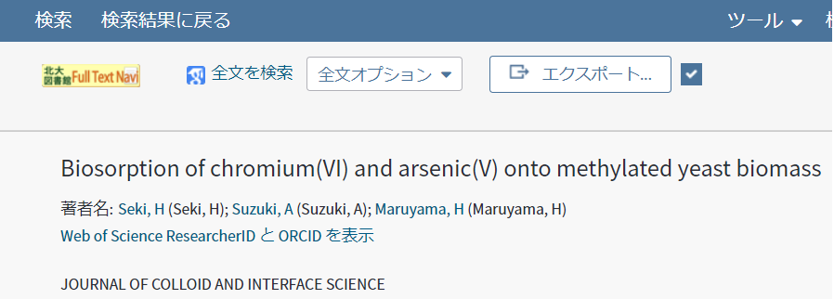
5. 研究者の業績を把握する －（4）研究者ID未取得の場合
＜判定例３＞
所属は
「北海道大学水産科学院」
であり
当該研究者の論文ではない

Slide 44
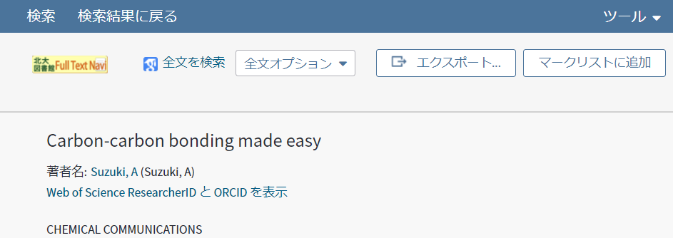
5. 研究者の業績を把握する －（4）研究者ID未取得の場合
＜判定例４＞
所属は「北海道大学工学部」であり
論文タイトルからも
当該研究者の論文と思われる

Slide 45
5. 研究者の業績を把握する －（4）研究者ID未取得の場合
全ての論文の判定が終わったら「マークリスト」から当該研究者のものではない論文を削除
（7の(5)参照）
不要論文の削除が終わったら
「マークリスト」上の論文データを
InCites用にエクスポート
（7の(6)参照）
エクスポートした論文データを
InCitesで読み込んで分析
（次ページ）

Slide 46
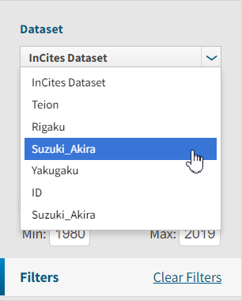
5. 研究者の業績を把握する －（4）研究者ID未取得の場合
「InCites」を開き、Web of Scienceでエクスポートした論文データを読み込む
条件設定フィルター
①「Dataset」の
プルダウンを
クリックし
読み込みたいもの
を選択
② 以前の条件設定をクリアするため
「Clear Filters」をクリック

Slide 47
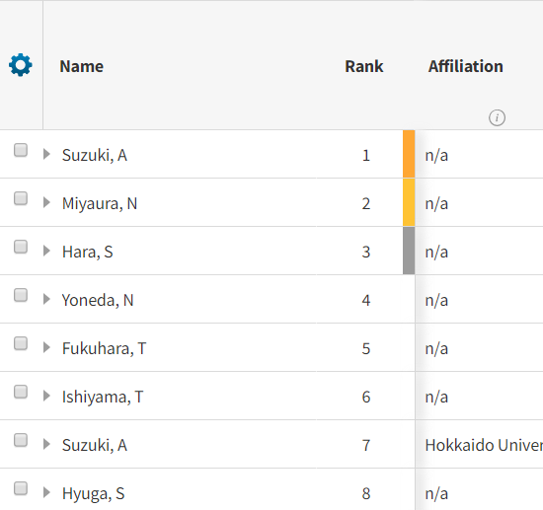
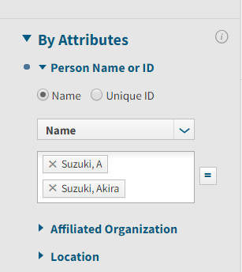
5. 研究者の業績を把握する －（4）研究者ID未取得の場合
結果表示エリア
条件設定フィルター
当該研究者だけでなく
共著者もそれぞれ
集計されている
↓
正確な分析のため
当該研究者のみに
限定する必要がある
「Person Name or ID」
欄で
“Suzuki, A”
（姓 + 名のイニシャル）と
“Suzuki, Akira”
（姓 + 名）
を指定
最後に必ず
「Update Results」
をクリック

Slide 48
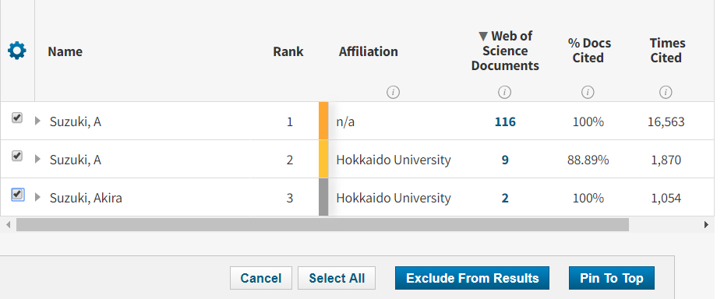
5. 研究者の業績を把握する －（4）研究者ID未取得の場合
結果表示エリア
当該研究者だけに絞り込まれた。
ただし、このままだと分析困難
なため、1つにまとめたい
②「Pin To Top」
をクリック
① 全てにチェック

Slide 49
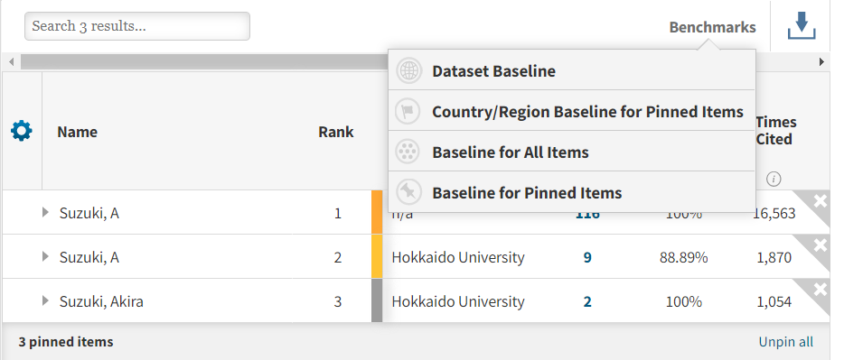
5. 研究者の業績を把握する －（4）研究者ID未取得の場合
結果表示エリア
① ピン留めしたデータを
1つにまとめるため
「Benchmarks」をクリック
② プルダウンから
「Baseline for Pinned Items」
をクリック
ピン留めした
データには × が付く
× をクリックすると
ピン止めをクリア
全ての
ピン止めを
クリア
3つのデータがピン留めされた

Slide 50
5. 研究者の業績を把握する －（4）研究者ID未取得の場合
結果表示エリア
1つにまとまったデータが作成された
あとはこのデータについて
指標等を見れば良い

Slide 51
目次（1）
1. InCites（インサイツ）とは
2. ユーザ登録
3. 基本的な操作
4. 他大学と比較する
5. 研究者の業績を把握する
（1）注意事項
（2）研究者IDの調べ方
（3）研究者ID取得済の場合
（4）研究者ID未取得の場合
6. 部局の業績を把握する
（1）注意事項
（2）部局名表記の調べ方
（3）部局名での検索

Slide 52
6. 部局の業績を把握する －（1）注意事項
部局の業績を調査する際は、以下の事項に注意する必要がある。
InCitesでは、部局名による絞り込みは不可能
Web of Scienceを使用し、当該部局に所属している研究者の論文リストを作成し、それをInCitesに読み込んで分析する必要がある
＜Web of Scienceでは＞
部局名は、略称で表記されている
同一の部局であっても、表記の違いが存在する
部局名は、変更になることがある

Slide 53
6. 部局の業績を把握する －（2）部局名表記の調べ方
部局名が、どのように表記されているか不明の場合
Web of Scienceを使用し、当該部局に所属している任意の研究者の論文を検索し、それらの論文での表記を見てみると良い

Slide 54
6. 部局の業績を把握する －（2）部局名表記の調べ方
事例）北海道大学工学部について、鈴木章氏の論文データを参考にして
部局名の表記を調べる
Web of Science を使用
③「所属機関名」と
「著者名」の
論理積（And）検索
※文字列は、全体を
ダブルクォーテーション（”）
でくくる
①「行を追加」をクリックして
入力域を２つにする
② 検索項目を
「所属機関-拡張」と
「著者名」に設定する

Slide 55
6. 部局の業績を把握する －（2）部局名表記の調べ方
ヒットした論文について「著者所属」欄を見て
どのように表記されているか調べる
＜例１＞
＜例２＞

Slide 56
6. 部局の業績を把握する －（2）部局名表記の調べ方
複数の論文の表記を調べた結果、「北海道大学工学部」（工学院、工学研究院を含む）は、以下のとおり表記されていることが判明
Fac Engn
Grad Sch Engn
Sch Engn
これらの表記の論理和（Or）を検索すれば、
「北大工学部」の研究業績を把握することが可能

Slide 57
6. 部局の業績を把握する －（3）部局名での検索
事例）北海道大学工学部について、2014～2018年の研究業績を調べる
Web of Science を使用
①「行を追加」で
必要数の入力域を追加
② 検索項目を
「著者所属」に設定
次ページに続く
③ 部局名について
「大学名」と対にして
様々な表記で論理和（Or）検索
例) “Hokkaido Univ” SAME “Fac Engn“
演算子 SAME を使用すると
“Hokkaido Univ” と “Fac Engn“ とが
同じ行にあるものを検索

Slide 58
6. 部局の業績を把握する －（3）部局名での検索
①「タイムスパン」で
2014～2018年を指定
② 最後に
「検索」
をクリック

Slide 59
6. 部局の業績を把握する －（3）部局名での検索
ヒット件数が表示された
ここから少し
検索結果を絞り込む
画面左側の
「検索結果の絞り込み」欄で
「ドキュメントタイプ」から
「Article」と「Review」を選択し
「絞り込み」をクリック
※一般に研究業績と見なされるもの
のみに限定。分野によっては、
他のものを含める場合もある

Slide 60
6. 部局の業績を把握する －（3）部局名での検索
ヒットした論文データを「InCites」用にエクスポートする
①「エクスポート」
をクリック
② プルダウンから
「InCites」を選択
③ 「データセット名」欄に
任意の名前（* 半角英数字のみ）
を入力
④ 最後に「保存」
をクリック

Slide 61
6. 部局の業績を把握する －（3）部局名での検索
「InCites」を開き、Web of Scienceでエクスポートした論文データを読み込む
条件設定フィルター
①「Dataset」の
プルダウンを
クリックし
読み込みたいもの
を選択
② 以前の条件設定をクリアするため
「Clear Filters」をクリック

Slide 62
6. 部局の業績を把握する －（3）部局名での検索
結果表示エリア
当該研究者の所属だけでなく
共著者の所属も
それぞれ集計されている
しかし
北海道大学工学部の業績は
「Hokkaido University」
の数値だけを見ればわかる

Slide 63
目次（2）
7. Web of Scienceにおける検索履歴・論文データの
保存と読み出し
（1）検索履歴の保存
（2）検索履歴の読み出し
（3）論文データのマークリストへの追加
（4）マークリスト上の論文データの保存
（5）マークリスト上の論文データの削除
（6）マークリスト上の論文データのエクス
ポート
（7）マークリストへの論文データの読み出し
8. マニュアル・参考情報

Slide 64
7. Web of Scienceにおける検索履歴・論文データの保存と読み出し
－（1）検索履歴の保存
「検索履歴」
をクリック

Slide 65
7. Web of Scienceにおける検索履歴・論文データの保存と読み出し
－（1）検索履歴の保存
検索履歴画面
「検索履歴画面」が開き
これまでの検索や、絞り込みの
履歴を見ることができる
「履歴の保存 / アラートの作成」
をクリック
※サインインしていない場合は
サインインを促される
（ID/パスワードはInCitesと共通）
数字をクリックすると
ヒットした論文の一覧
が表示される

Slide 66
7. Web of Scienceにおける検索履歴・論文データの保存と読み出し
－（1）検索履歴の保存
① 任意の「名前」を入力
②「Emailアラート」の
チェックを外す
③「保存」を
クリックすると
保存される

Slide 67
7. Web of Scienceにおける検索履歴・論文データの保存と読み出し
－（2）検索履歴の読み出し
検索履歴画面
①「保存した履歴を開く」
をクリック
※サインインしていない場合は
サインインを促される
（ID/パスワードはInCitesと共通）
② 読み出したい検索履歴
にチェックし
③「開く」をクリック

Slide 68
7. Web of Scienceにおける検索履歴・論文データの保存と読み出し
－（2）検索履歴の読み出し
①「実行」
をクリック
③ 最後に「続行」
をクリック
② データベースと
タイムスパンを設定する
＜今回は以下のとおり＞
（a）「タイムスパン」で
「カスタム年範囲」を選択し
前の入力域に「1980」と入力
（b）「詳細設定」で
「Science Citation Index Expanded」
のみを指定
④ 指定した検索が
実行される

Slide 69
7. Web of Scienceにおける検索履歴・検索結果の保存と読み出し
－（3）論文データのマークリストへの追加
検索した論文を「マークリスト」という
一時保存領域に追加することができる
①「マークリストに追加」
をクリック
④ マークリストに
150件の論文が
追加された
※クリックすると
マークリストの
内容が表示される
②「レコード」で
全ての論文を指定
（この場合は1～150）
③ 最後に「続行」
をクリック

Slide 70
7. Web of Scienceにおける検索履歴・論文データの保存と読み出し
－（4）マークリスト上の論文データの保存
マークリスト画面
「マークリスト」は一時的な保存領域であり
ここに追加した論文データは
検索を終了すると消えてしまう
↓
後で同じ論文データを使用したい場合は
保存しておく方が良い
①「保存」をクリック
※サインインしていない場合は
サインインを促される
（ID/パスワードはInCitesと共通）
②「名前」欄に
任意の名前を入力
③ 最後に「保存」
をクリックすると
保存される

Slide 71
7. Web of Scienceにおける検索履歴・論文データの保存と読み出し
－（5）マークリスト上の論文データの削除
マークリスト画面
● 全部まとめて
削除したい場合
「クリア」をクリック
● 1件ずつ削除したい場合
削除したい論文の
「×」をクリック

Slide 72
7. Web of Scienceにおける検索履歴・論文データの保存と読み出し
－（6）マークリスト上の論文データのInCitesへのエクスポート
「InCites」で読み込めるように
論文データをエクスポートする
マークリスト画面
①「エクスポート」
をクリック
② プルダウンから
「InCites」をクリック
③「データセット名」欄
に任意の名前を入力
④ 最後に「保存」
をクリックすると
エクスポートされる

Slide 73
7. Web of Scienceにおける検索履歴・論文データの保存と読み出し
－（7）マークリストへの論文データの読み出し
マークリスト画面
①「開く/管理」をクリック
※サインインしていない場合は
サインインを促される
（ID/パスワードはInCitesと共通）
② 読み出したいもの
をクリックすると
データが読み出される

Slide 74
目次（2）
7. Web of Scienceにおける検索履歴・論文データの
保存と読み出し
（1）検索履歴の保存
（2）検索履歴の読み出し
（3）論文データのマークリストへの追加
（4）マークリスト上の論文データの保存
（5）マークリスト上の論文データの削除
（6）マークリスト上の論文データのエクス
ポート
（7）マークリストへの論文データの読み出し
8. マニュアル・参考情報

Slide 75
8. マニュアル・参考情報
（学内限定）論文業績分析ツール InCites Benchmarking 利用方法（北海道大学URAステーション） https://u4u.oeic.hokudai.ac.jp/publications/internal/
InCites Benchmarking: よくある質問集（クラリベイト・アナリティクス社）https://support.clarivate.com/ScientificandAcademicResearch/s/article/ka1390000008baWAAQ?language=ja
InCites Benchmarking: 活用例 リスト（クラリベイト・アナリティクス社）https://support.clarivate.com/ScientificandAcademicResearch/s/article/000007218?language=ja
Web of Science サポート（クラリベイト・アナリティクス社）https://clarivate.jp/training/web-of-science/

